Slide 1
第5讲 JavaScript基础Ⅱ
GradSpace前端JavaScript教程

Slide 2
5.1
BOM简介

Slide 3
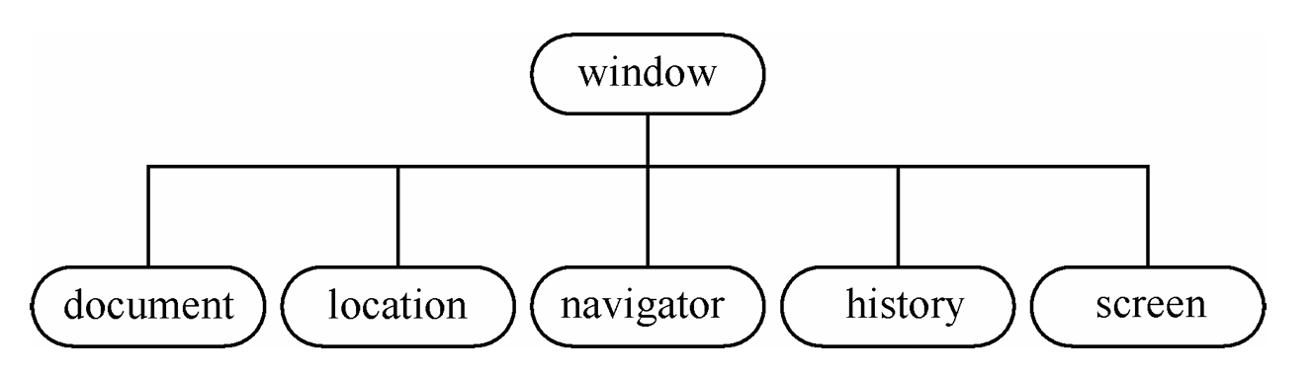
5.1 BOM简介
BOM（Browser Object Model，浏览器对象模型）是由浏览器提供的一系列对象构成的，它主要用于管理窗口与窗口之间的通信。在BOM中，顶级对象是window，表示浏览器窗口，其他对象都是window对象的属性，当调用window对象下的属性和方法时，可以省略window。常见的BOM对象如下图所示。

Slide 4
5.1 BOM简介
以下5个BOM对象都是window对象的属性。
document对象表示文档，它既属于BOM又属于DOM。
location对象用于操作浏览器地址。
navigator对象用于获取浏览器的基本信息。
history对象用于操作浏览器的历史记录。
screen对象用于获取屏幕信息。
BOM没有统一标准，每个浏览器都有对BOM的实现方式，因此，BOM的浏览器兼容性较差。

Slide 5

5.2.1 location对象
location对象用于操作浏览器的地址，通过location对象可以获取当前窗口的URL信息。location对象既是window对象的属性又是document对象的属性。

Slide 6
5.2.1 location对象
下面列举location对象常用的方法和属性，如下表所示。
分类 | 名称 | 说明
方法 | assign(url) | 触发窗口加载并显示指定URL的内容
 | replace(url) | 使用给定的URL替换当前的资源
 | reload([forcedReload]) | 刷新当前页面
属性 | search | 获取或设置当前URL的查询字符串（又称为URL参数），即URL中“?”之后的内容
 | hash | 获取当前URL的锚点部分（从“#”开始的部分）

Slide 7
5.2.1 location对象
>>续上一页表
分类 | 名称 | 说明
属性 | host | 获取当前URL的主机名和端口
 | hostname | 获取当前URL的主机名
 | href | 获取当前URL
 | pathname | 获取当前URL中的路径名
 | port | 获取当前URL中的端口号
 | protocol | 获取当前URL中的协议

Slide 8
5.2.1 location对象
reload()方法的可选参数forcedReload是一个布尔值，当值为true时，表示强制浏览器从服务器加载页面资源，当值为false或未传参时，浏览器则可能从缓存中读取页面。
search属性通常用于在向服务器查询信息时传入查询条件，如页码、搜索的关键字、排序方式等。
assign()方法在打开指定URL时，会生成一条新的历史记录，而replace()方法不会在浏览器历史记录中生成新的记录，并且在调用replace()方法后，用户不能返回到前一个页面。

Slide 9
5.2.1 location对象
下面以如下URL为例，演示location对象常用的属性的使用。
http://127.0.0.1:5500/test.html?name=a#data
在浏览器打开上述URL时，使用location对象常用的属性的示例代码如下。
console.log(location.search); // 输出结果为：?name=a
console.log(location.hash); // 输出结果为：#data
console.log(location.host); // 输出结果为：127.0.0.1:5500
console.log(location.hostname); // 输出结果为：127.0.0.1
console.log(location.href); // 输出结果为: http://127.0.0.1:5500/test.html
console.log(location.pathname); // 输出结果为：/test.html
console.log(location.port); // 输出结果为：5500
console.log(location.protocol); // 输出结果为：http:

Slide 10
5.2.2 history对象
history对象可以对用户在浏览器中访问的历史记录进行操作。出于安全方面考虑，history对象不能直接获取用户浏览过的历史记录，但可以控制浏览器的“前进”和“后退”功能。

Slide 11
5.2.2 history对象
下面列举history对象常用的方法和属性，如下表所示。
分类 | 名称 | 说明
方法 | back() | 加载history列表中的上一个URL，即后退一页
 | forward() | 加载history列表中的下一个URL，即前进一页
属性 | length | 返回history列表中的URL数

Slide 12
5.2.2 history对象
下面通过代码演示history对象的back()方法和forward()方法，示例代码如下。
<body>
<button id="btn1">后退</button>
<button id="btn2">前进</button>
<script>
var btn1 = document.getElementById('btn1');
var btn2 = document.getElementById('btn2');
btn1.onclick = function () {
history.back(); // 控制浏览器后退一页
};
btn2.onclick = function () {
history.forward(); // 控制浏览器前进一页
};
</script>
</body>

Slide 13
5.2.3 screen对象
screen对象用于获取屏幕相关的信息，例如，屏幕的宽度、屏幕的高度等。下面列举screen对象常用的属性，如下表所示。
属性 | 作用
width | 获取整个屏幕的宽度
height | 获取整个屏幕的高度
availWidth | 获取浏览器窗口在屏幕上可占用的水平空间
availHeight | 获取浏览器窗口在屏幕上可占用的垂直空间
上述表中的属性的获取结果都是数字型像素值。

Slide 14
5.2.3 screen对象
下面通过代码进行演示。
console.log(screen.width); // 输出结果为：1920
console.log(screen.height); // 输出结果为：1080
console.log(screen.availWidth); // 输出结果为：1920
console.log(screen.availHeight); // 输出结果为：1040

Slide 15
5.3
窗口事件

Slide 16
5.3.1 窗口加载与卸载事件
当需要在窗口加载完成后运行某些代码，或在窗口关闭时运行某些代码，可以使用window对象提供的窗口加载与卸载事件。
下面列举window对象提供的窗口加载与卸载事件，如下表所示。
属性 | 作用
load | 窗口加载事件，当页面加载完毕后触发
unload | 窗口卸载事件，当页面关闭时触发
窗口加载事件在网页文档以及外链的文件（包括图像文件、JavaScript文件、CSS文件等）全部加载完成后才会触发；窗口卸载事件会在用户关闭网页时触发。

Slide 17
5.3.1 窗口加载与卸载事件
窗口加载与卸载事件有两种注册方式，第1种注册方式的示例代码如下。
window.onload = function () {}; // 窗口加载事件
window.onunload = function () {}; // 窗口卸载事件
在上述示例代码中，只能注册一个事件处理函数。

Slide 18
5.3.1 窗口加载与卸载事件
窗口加载与卸载事件的第2种注册方式的示例代码如下。
window.addEventListener('load', function () {}); // 窗口加载事件
window.addEventListener('unload', function () {}); // 窗口卸载事件
在上述示例代码中，当多次调用window.addEventListener()时，可以注册多个事件处理函数。

Slide 19
5.4
定时器

Slide 20
5.4 设置定时器方法
window对象提供了两种用于设置定时器的方法，分别是setTimeout()方法和setInterval()方法，此外，还提供了两种用于清除定时器的方法，分别是clearTimeout()方法和clearInterval()方法。关于设置和清除定时器的方法说明如下。
方法 | 说明
setTimeout(fn, delay) | 在达到指定时间（以毫秒计）后调用函数或运行一段代码
setInterval(fn, delay) | 按照指定的周期（以毫秒计）来调用函数或运行一段代码
clearTimeout(定时器ID) | 清除由setTimeout()方法设置的定时器
clearInterval(定时器ID) | 清除由setInterval()方法设置的定时器

Slide 21
5.4 设置定时器方法
setTimeout()方法和setInterval()方法都可以在固定时间段内运行代码，二者的区别是，使用setTimeout()方法时只运行一次代码，使用setInterval()方法时会在指定的时间后自动重复运行代码。

Slide 22

5.4 设置定时器方法
setTimeout()方法和setInterval()方法都有两个参数，第1个参数fn表示到达延迟时间后运行的代码，可以传入普通函数、匿名函数或字符串代码，第2个参数delay表示延迟时间的毫秒值。

Slide 23

5.4 设置定时器方法
setTimeout()方法和setInterval()方法的返回值为定时器ID（定时器的唯一标识），将定时器ID作为参数传给clearTimeout()方法或clearInterval()方法可以清除定时器。

Slide 24
5.4 设置定时器方法
下面以setTimeout()方法为例，演示使用3种传参方式实现定时器的设置。
（1）传入普通函数的方式
setTimeout(fn, 2000);
function fn() {
alert('争分夺秒');
}

Slide 25
5.4 设置定时器方法
（2）传入匿名函数的方式
setTimeout(function () {
alert('争分夺秒');
}, 2000);
（3）传入字符串代码的方式
setTimeout('alert("争分夺秒");', 2000);

Slide 26
5.4 设置定时器方法
下面以clearTimeout()方法为例，演示定时器的清除，示例代码如下。
// 设置定时器时保存定时器ID
var timer = setTimeout(function () {
alert('争分夺秒');
}, 2000);
// 清除定时器时传入需要清除的定时器ID
clearTimeout(timer);

Slide 27
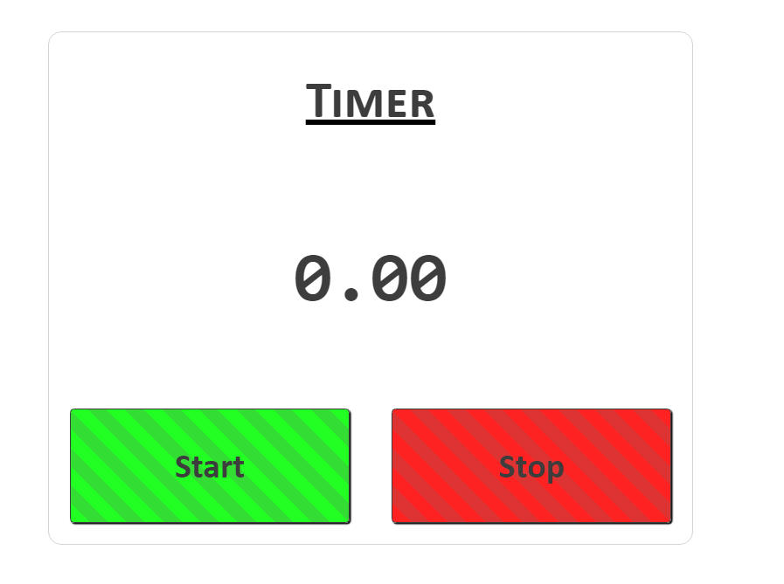
5.4 设置定时器方法
课后练习
请完成js代码，使用户点击Start按钮时开始计时，点击Stop按钮时计时停止。再次点击Start按钮，可重新开始计时

Slide 28
5.5
注释

Slide 29
5.5 JavaScript注释
注释用于对代码进行解释和说明，其目的是让代码阅读者能够更加轻松地了解代码的设计逻辑、用途等。在实际开发中，为了提高代码的可读性、方便代码的维护和升级，可以在编写JavaScript代码时添加注释。注释在程序解析时会被JavaScript解释器忽略。

Slide 30
5.5 JavaScript注释
1. 单行注释
单行注释以“//”开始，到该行结束之前的内容都是注释。
下面通过代码演示单行注释的使用。
prompt('请输入用户名：'); // 提示用户输入用户名
上述示例代码中，“//”和后面的“提示用户输入用户名”是一条单行注释，运行代码后这部分内容不会在页面中显示。

Slide 31
5.5 JavaScript注释
2. 多行注释
多行注释以“/*”开始，以“*/”结束。在多行注释中可以嵌套单行注释，但不可以嵌套多行注释。下面通过代码演示多行注释的使用。
/*
prompt('请输入用户名：');
*/
上述示例代码中，从“/*”开始到“*/”结束的内容就是多行注释。

Slide 32
5.5 JavaScript注释
在Visual Studio Code代码编辑器中，可以使用快捷键对当前选中的行添加注释或取消注释，单行注释使用快捷键“Ctrl+/”，多行注释使用快捷键“Shift+Alt+A”。

Slide 33
5.6
变量

Slide 34
5.6.1 什么是变量
变量是指程序在内存中申请的一块用来存放数据的空间，用于存储程序运行过程中产生的临时数据。变量由变量名和变量值组成，通过变量名可以访问变量值。

Slide 35
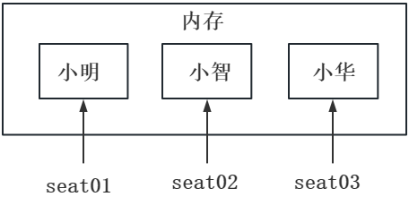
5.6.1 什么是变量
假设把内存想象成一列火车，变量相当于火车的车厢，变量名相当于火车座车厢的座位号，变量值相当于乘客。乘务员通过火车车厢的座位号就可以找到对应的乘客。例如，程序在内存中保存名为seat01、seat02和seat03的3个变量，变量值分别为小明、小智和小华，如下图所示。

Slide 36
5.6.2 变量的命名规则
JavaScript中变量的命名规则如下。
不能以数字开头，且不能包含+、-等运算符，如01user、02-user是非法的变量名。
严格区分大小写，如apple和Apple是两个不相同的变量名。
不能使用JavaScript中的关键字命名。关键字是指在JavaScript中被事先定义并赋予特殊含义的单词，如if、this就是JavaScript中的关键字。

Slide 37
5.6.2 变量的命名规则
为了提高代码的可读性，在对变量命名时应遵循以下建议。
使用字母、下画线或美元符号（$）命名，如score、set_name、$a、user01。
尽量做到“见其名知其义”，如age表示年龄、sex表示性别、num表示数字等。
用下画线分隔多个单词，如show_message；或采用驼峰命名法，变量的第1个单词首字母小写，后面的单词首字母大写，如leftHand、myFirstName等。

Slide 38

5.6.2 变量的命名规则
多学一招
JavaScript中常见的关键字
在JavaScript中，关键字分为保留关键字和未来保留关键字。保留关键字是指目前已经生效的关键字。常见的保留关键字如下表所示。
break | case | catch | class | const | continue
debugger | default | delete | do | else | export
extends | finally | for | function | if | import
in | instanceof | new | return | super | switch
this | throw | try | typeof | var | void
while | with | yield | enum | let | —

Slide 39
5.7
数据类型

Slide 40
5.7.1 数据类型分类
在JavaScript中，数据类型可以分为基本数据类型（或称为值类型）和复杂数据类型（或称为引用类型）。JavaScript中的数据类型分类如下图所示。

Slide 41
5.7.1 数据类型分类
多学一招
强类型语言和弱类型语言的区别
强类型语言是指一种强制类型定义的语言，当某个变量被定义数据类型后，如果不进行强制转换，则该变量的数据类型不会改变，常见的强类型语言有Java、C++等。
弱类型语言是指一种弱类型定义的语言，变量可以在运行时被赋予不同数据类型的数据，变量的数据类型是由其值来确定的。常见的弱类型语言有JavaScript、PHP等。

Slide 42
5.7.1 数据类型分类
多学一招
下面通过代码比较强类型语言和弱类型语言。
// 强类型语言（以Java语言为例）
int age = 24; // 变量age是整型
// 弱类型语言（以JavaScript语言为例）
var age = 24; // 变量age是数字型
age = ‘abc’; // 将一个字符串赋值给变量age，此时变量age变成了字符串型
由上述代码可知，JavaScript变量的数据类型取决于被赋予的值的类型。

Slide 43
5.7.2 常用的基本数据类型: null与undefined区别
1. 空型
空型表示声明的变量未指向任何对象，它只有一个特殊的null值。下面通过代码演示数据类型为空型的情况。
var age = null;
console.log(age); // 输出结果为：null
在上述示例代码中，第1行代码声明了一个变量age，并赋值为null；第2行代码用于在控制台中输出变量的age的值。

Slide 44
5.7.2 常用的基本数据类型: null与undefined区别
2. 未定义型
未定义型表示声明的变量还未被赋值，此时变量的值为undefined，表示未定义。下面通过代码演示数据类型为未定义型的情况。
var age;
console.log(age); // 输出结果为：undefined
在上述示例代码中，由于没有为声明的变量age赋值，所以输出结果为undefined。

Slide 45
5.7.3 将数据转换为数字型数据
在JavaScript的开发过程中，有时候需要将数据转换为数字型数据进行计算。例如，将字符串型数据转换为数字型数据进行算术运算。将数据转换为数字型数据的方式有3种，分别是parseInt()、parseFloat()和Number()。

Slide 46
5.7.3 将数据转换为数字型数据
1. parseInt()
在使用parseInt()将数据转换为数字型数据时，会直接忽略数据的小数部分，返回数据的整数部分，示例代码如下。
console.log(parseInt('100.56')); // 输出结果为：100

Slide 47
5.7.3 将数据转换为数字型数据
2.parseFloat()
在使用parseFloat()将数据转换为数字型数据时，会将数据转换为数字型数据中的浮点数，示例代码如下。
console.log(parseFloat('100.56')); // 输出结果为：100.56
console.log(parseFloat('314e-2')); // 输出结果为：3.14
在上述示例代码中，第1行代码将字符串'100.56'转换为数字型数据，控制台中的输出结果为100.56；第2行代码将字符串'314e-2'转换为数据3.14。

Slide 48
5.7.3 将数据转换为数字型数据
3.Number()
使用Number()将数据转换为数字型数据的示例代码如下。
console.log(Number('100.56')); // 输出结果为：100.56
console.log(Number('100.abc')); // 输出结果为：NaN
在上述示例代码中，第1行代码将字符串'100.56'转换为数字型数据，控制台中的输出结果为100.56；第2行代码将字符串'100.abc'转换为数字型数据，控制台中的输出结果为NaN。

Slide 49
5.7.3 将数据转换为字符串型数据
在JavaScript中可以使用String()或toString()将数据转换为字符串型数据，它们的区别是，String()可以将任意类型的数据转换为字符串型数据；而toString()只能将除null和undefined之外的数据转换为字符串型数据。
在使用toString()对数字进行数据类型的转换时，可以通过设置参数将数字转换为指定进制的字符串。

Slide 50
5.7.3 将数据转换为字符串型数据
下面通过代码演示将数据转换为字符串型数据。
var num01 = 23;
var num02 = 46;
console.log(String(num01)); // 输出结果为：23
console.log(num01.toString()); // 输出结果为：23
console.log(num02.toString(2)); // 输出结果为：101110

Slide 51
5.7.4 数据类型检测运算符
在进行数学计算时，需要确保参与运算的数据是数字型数据，否则会产生错误的计算结果。因此，需要在运算前检测数据的类型。在JavaScript中，可以使用typeof运算符进行数据类型的检测。

Slide 52
5.7.4 数据类型检测运算符
typeof运算符以字符串形式返回检测结果，语法格式如下。
// 第1种语法格式
typeof 需要进行数据类型检测的数据
// 第2种语法格式
typeof(需要进行数据类型检测的数据)
在上述语法格式中，第1种语法格式只能检测单个操作数；第2种语法格式可以对表达式进行检测。

Slide 53
5.7.4 数据类型检测运算符
下面通过代码演示如何使用typeof运算符检测数据类型。
console.log(typeof 23); // 输出结果为： number
console.log(typeof '水果'); // 输出结果为： string
console.log(typeof false); // 输出结果为： boolean
console.log(typeof null); // 输出结果为： object
console.log(typeof undefined); // 输出结果为： undefined

Slide 54
5.8
流程控制

Slide 55
5.8.1 循环结构
在循环结构中，由循环体和循环的终止条件组成的语句称为循环语句，一组被重复运行的语句称为循环体，循环结束的条件称为终止条件。循环体能否重复运行，取决于循环的终止条件。在JavaScript中，提供了3种循环语句，分别是for语句、while语句、do…while语句。

Slide 56
5.8.1 循环结构
for语句
在程序开发中，for语句通常用于循环次数已知的情况，其语法格式如下。
for (初始化变量; 条件表达式; 操作表达式) {
循环体
}
初始化变量：初始化一个用于作为计数器的变量，通常使用var关键字声明一个变量并赋初始值。
条件表达式：决定循环是否继续，即循环的终止条件。
操作表达式：通常用于对计数器变量进行更新，是每次循环中最后运行的代码。

Slide 57
5.8.1 循环结构
for语句的运行流程如下图所示。

Slide 58
5.8.1 循环结构
下面演示for语句的使用。使用for语句实现在控制台中输出1~100的整数，示例代码如下。
for (var i = 1; i <= 100; i++) {
console.log(i); // 输出1 2 3 4 5 6, …, 100
}

Slide 59
5.8.2 循环嵌套
循环嵌套是指在一个循环语句中再定义一个循环语句。在for语句、while语句、do…while语句中都可以进行嵌套，并且它们之间可以互相嵌套。

Slide 60
5.8.2 循环嵌套
下面以for语句循环嵌套for语句为例进行演示，语法格式如下。
for (初始化变量; 条件表达式; 操作表达式) {
for (初始化变量; 条件表达式; 操作表达式) {
}
}
上述语法格式中，内层循环位于外层循环的循环体中，内层循环的运行顺序遵循for语句的运行顺序，且外层循环每运行一次，内层循环运行全部次数。

Slide 61
5.8.2 【案例】循环嵌套
生成九九乘法表
使用for语句循环嵌套for语句生成九九乘法表是非常典型的案例。如果想要生成九九乘法表，则可以在外层循环使用for语句控制行数i，共循环9次，在内层循环使用for语句控制每行的乘法公式数j，每一行的公式数和行数一致。

Slide 62
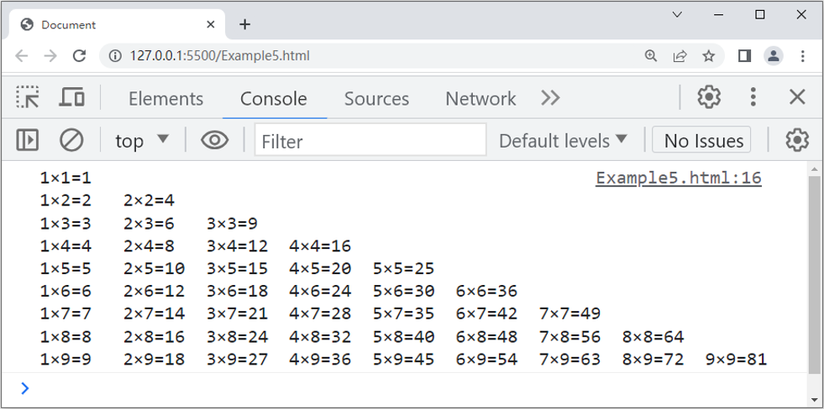
5.8.2 【案例】循环嵌套(lab 5.1)

Slide 63
5.8.3 跳转语句(lab 5.2)
循环语句运行后，会根据设置好的循环终止条件停止运行。在循环运行过程中，如果需要跳出本次循环或跳出整个循环，就需要用到跳转语句。在JavaScript中常用的跳转语句有continue语句和break语句。

Slide 64
5.8.3 跳转语句
1. continue语句
continue语句可以在for语句、while语句和do…while语句的循环体中使用，用于立即跳出本次循环，即跳过continue语句后面的代码，继续下一次循环。

Slide 65
5.8.3 跳转语句
例如，小智在吃桃子，一共有6个桃子，吃到第2个桃子时，小智发现里面有虫子，就扔掉第2个桃子，继续吃剩下的4个桃子。下面通过代码演示小智扔掉第2个桃子，继续吃剩下的4个桃子的过程。
for (var i = 1; i <= 6; i++) {
if (i == 2) {
continue; // 跳出本次循环，直接跳到i++
}
console.log(`小智吃完了第${i}个桃子`);
}

Slide 66
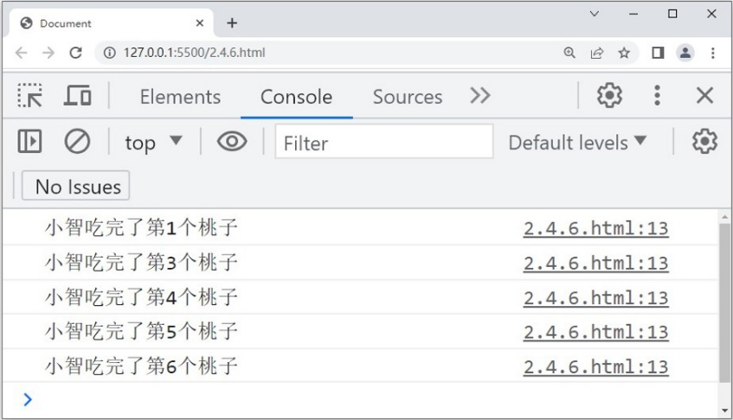
5.8.3 跳转语句

Slide 67
5.8.3 跳转语句
2. break语句
当在for语句、while语句和do…while语句中使用break语句时，表示立即跳出整个循环，也就是将循环结束。

Slide 68
5.8.3 跳转语句
例如，小智在吃桃子，一共有6个桃子，吃到第4个桃子时，小智发现里面有虫子，于是扔掉了有虫子的桃子并且不再吃剩下的桃子。下面通过代码演示小智吃桃子的过程。
for (var i = 1; i <= 6; i++) {
if (i == 4) {
break; // 跳出整个循环
}
console.log(`小智吃完了第${i}个桃子`);
}

Slide 69
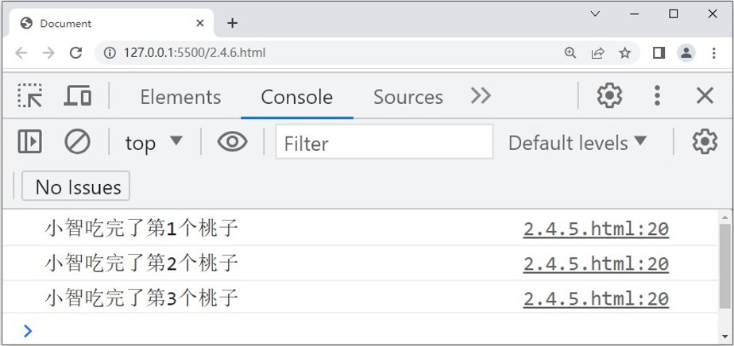
5.8.3 跳转语句

Slide 70
5.9
对象

Slide 71
5.9 利用字面量创建对象
利用字面量创建对象就是指用大括号“{}”来标注对象成员，每个对象成员通过键值对的形式保存，即“key:value”的形式。对象字面量的语法格式如下。
{key1: value1, key2: value2, …}
上述语法格式中，key1和key2表示对象成员的名称，即属性名或方法名；value1和value2表示对象成员的值，即属性名对应的值或方法名对应的值。多个对象成员之间使用逗号“,”隔开。

Slide 72
5.9 利用字面量创建对象
需要说明的是，当对象中没有成员时，键值对可以省略，此时“{}”表示空对象。

Slide 73
5.9 利用字面量创建对象
下面通过代码演示如何利用字面量创建对象。
<script>
// 创建一个空对象
var obj = {};
// 创建一个学生对象
var student = {
name: '小智', // name属性
sex: '男', // sex属性
age: '20', // age属性
sayHello: function () { // sayHello()方法
console.log('Hello');
}
};
</script>

Slide 74
5.9 利用字面量创建对象
当创建对象后，如果想要访问对象的成员，可以使用两种方式，第1种方式是使用“.”，第2种方式是使用“[]”，示例代码如下。
// 第1种方式：使用“.”访问对象的成员
console.log(student.name); // 输出对象的属性，输出结果为：小智
student.sayHello(); // 调用对象的方法，输出结果为：Hello
// 第2种方式：使用“[]”访问对象的成员
console.log(student['sex']); // 输出对象的属性，输出结果为：男
student['sayHello'](); // 调用对象的方法，输出结果为：Hello

Slide 75
5.10
数组

Slide 76
5.10.1 初识数组
数组由一个或多个元素组成，数组中的每个元素由索引和值构成，其中，索引也称为下标，用数字表示，默认情况下从0开始依次递增，用于标识元素；值为元素的内容，可以是任意类型的数据，例如，数字、字符串、数组等。

Slide 77
5.10.1 初识数组
假设某个数组包含5个数字型的元素，这5个元素的值分别是55、65、75、85、95，该数组中索引和值的关系如下图所示。

Slide 78
5.10.2 创建数组
若要使用数组，首先需要将数组创建出来。在JavaScript中创建数组的方式有两种，第1种方式是使用数组字面量“[]”创建数组，第2种方式是使用new Array()创建数组。

Slide 79
5.10.2 创建数组
使用数组字面量“[]”创建数组的语法格式如下。
[元素1, 元素2, …]
在上述语法格式中，元素的数量可以是0个或多个，各元素之间使用逗号分隔。若元素的数量是0个，则表示创建一个空数组。数组中的最后一个元素后面的逗号可以存在也可以省略，通常省略。

Slide 80
5.10.2 创建数组
在JavaScript中，允许数组中含有空位，数组中的空位表示没有任何值，具体语法格式如下。
[元素1, , 元素2, …]
在上述语法格式中，元素1和元素2之间含有1个空位。

Slide 81
5.10.2 创建数组
下面通过代码演示如何使用数组字面量“[]”创建数组。
var arr01 = [];
var arr02 = ['小明', , ,'小智'];
var arr03 = ['草莓', '苹果', '香蕉'];
var arr04 = [13, '玉米', true, null, undefined, [22, 33]];

Slide 82
5.11
数组的基本操作

Slide 83
5.11.1 获取和修改数组长度
1. 获取数组长度
在JavaScript中，获取数组长度的语法格式如下。
数组名.length
在上述语法格式中，数组名是指用于保存数组的变量名。如果数组中包含空位，则空位也会被计算在数组长度内。

Slide 84
5.11.1 获取和修改数组长度
1. 获取数组长度
下面通过代码演示如何获取数组长度。
var arr1 = [0, 30, 60, 90];
var arr2 = ['a', , , , 'b', 'c'];
console.log(arr1.length); // 输出结果为：4
console.log(arr2.length); // 输出结果为：6

Slide 85
5.11.1 获取和修改数组长度
2. 修改数组长度
在JavaScript中，修改数组长度的语法格式如下。
数组名.length = 数字
在修改数组长度时，如果修改的数组长度大于数组原长度，则数组的末尾会出现空位；如果修改的数组长度等于数组原长度，则数组长度不变；如果修改的数组长度小于数组原长度，则多余的数组元素将会被舍弃。

Slide 86
5.11.1 获取和修改数组长度
2. 修改数组长度
下面通过代码演示如何修改数组长度。
var arr3 = [0, 1];
arr3.length = 4; // 修改数组长度为4
console.log(arr3); // 输出结果为: (4) [0, 1, empty × 2]
var arr4 = [0, 1];
arr4.length = 2; // 修改数组长度为2
console.log(arr4); // 输出结果为: (2) [0, 1]
var arr5 = [0, 1, 2, 3];
arr5.length = 3; // 修改数组长度为3
console.log(arr5); // 输出结果为: (3) [0, 1, 2]

Slide 87
5.11.2 访问数组
当创建数组后，就可以访问数组中的某个元素。在JavaScript中，访问数组的语法格式如下。
数组名[索引]
在上述语法格式中，若索引大于或等于数组长度，则访问结果为undefined。

Slide 88
5.11.2 访问数组
下面通过代码演示如何在创建数组后访问数组。
var course = ['语文', '数学', '英语', '政治', '历史'];
console.log(course); // 输出结果为：(5) ['语文', '数学', '英语', '政治', '历史']
console.log(course[0]); // 输出结果为：语文
console.log(course[1]); // 输出结果为：数学
console.log(course[2]); // 输出结果为：英语
console.log(course[3]); // 输出结果为：政治
console.log(course[4]); // 输出结果为：历史
console.log(course[5]); // 输出结果为：undefined

Slide 89
5.11.3 遍历数组
通常在数组中会有多个元素，如果需要访问数组中的所有元素，使用“数组名[索引]”的方式进行访问不仅麻烦，还增加了代码量，这时可以使用遍历数组的方式访问数组中的所有元素。遍历数组是指将数组中的元素全部访问一遍。使用for语句可以对数组进行遍历。

Slide 90
5.11.3 遍历数组
在JavaScript中，遍历数组的语法格式如下。
for (var i = 0; i < 数组名.length; i++) {
数组名[i]
}
在上述语法格式中，变量i表示循环计数器，其名称可以自定义。

Slide 91
5.11.3 遍历数组
下面以求班级中语文成绩的平均分为例进行演示。首先使用数组保存班级中所有学生的语文成绩，然后通过遍历数组对数组元素求和，最后使用求和结果除以数组的长度求出班级的语文成绩平均分，示例代码如下。
var score = [75, 78, 83, 88, 89, 60, 56, 95, 93, 67];
var sum = 0;
for (var i = 1; i < score.length; i++) {
sum += score[i];
}
console.log(sum / score.length);

Slide 92

Lab 5.3 产品缩略图
将 data.js 文件中的数组进行遍历，提取其中包含图片、商品名称和价格的数据，并展示出类似左侧图片的效果。
提示：
注意部分产品可能没有图片，因此需要筛选 productMedia 不为空的产品，将这些产品信息放入新数组。
可以使用 Bootstrap 的卡片组件来实现响应式布局效果。

